Slide 1
«Арифметическая
и геометрическая прогрессии»
урок алгебры в 9 классе
Учитель математики Семьянинова Е.Н.
МБОУ «Воронежская кадетская школа им. А.В. Суворова»

Slide 2

Умение решать задачи – практическое искусство,
подобное плаванию или катанию на лыжах, или
игре на фортепиано;
научиться этому можно
лишь подражая избранным образцам и постоянно тренируясь.
Д. Пойа.

Slide 3

В мире интересного
Французское слово «десерт» означает сладкие блюда, подаваемые в конце обеда. Названия некоторых десертов, пирожных и мороженного, также имеют французское происхождение. Например, мороженое «пломбир» получило свое название от французского города Пломбьер. Где оно впервые было изготовлено по особой рецептуре.

Slide 4
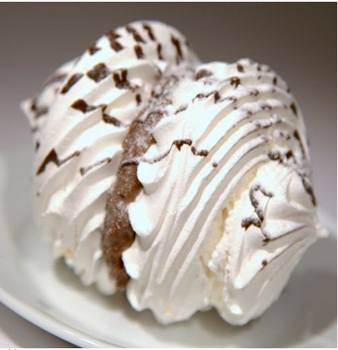
Узнайте, как переводится французское слово «безе» (легкое пирожное из взбитых яичных белков и сахара)?

Slide 5
Найдите сумму одиннадцати членов арифметической прогрессии, первый член которой равен – 5, а шестой равен – 3,5.
Варианты ответов:
38,5 | -38,5
молния | поцелуй

Slide 6
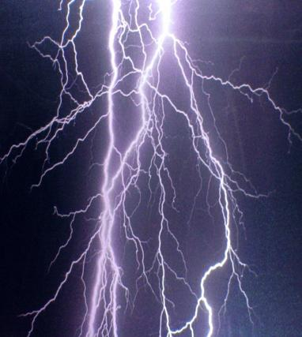
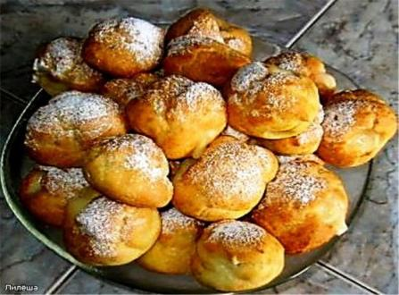
молния - перевод французского слова «эклер» (пирожное из заварного теста с кремом внутри).

Slide 7
Прогрессии в жизни и быту
В природе все продумано
и совершенно…

Slide 8
Вертикальные стержни фермы имеют следующую длину: наименьший
5 дм., а каждый следующий – на 2 дм. длиннее. Найдите длину семи таких стержней.
7дм
5дм
Ответ: 77 дм.

Slide 9
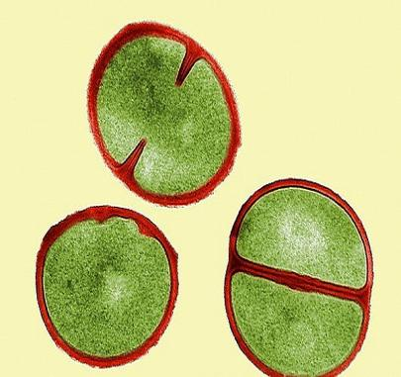
В благоприятных условиях бактерия размножается так, что за 1 секунду делится на три. Сколько бактерий будет в пробирке через 5 секунд?
Ответ: 121

Slide 10
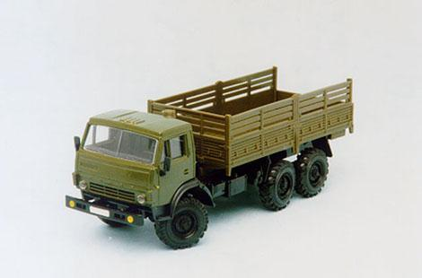
Грузовик перевозит партию щебня массой 210 тонн, ежедневно увеличивая норму перевозки на одно и то же число тонн. Известно, что за первый день было перевезено 2 тонны щебня. Определите, сколько тонн щебня было перевезено на девятый день, если вся работа была выполнена за 14 дней.
18 тонн

Slide 11
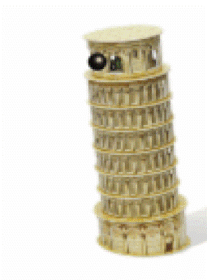
Тело падает с башни, высотой 26 м. В первую секунду проходит 2м, а за каждую следующую секунду – на 3 м больше, чем за предыдущую. Сколько секунд пройдет тело до удара о землю?
Ответ: 4 секунды

Slide 12

За первый и последний дни улитка проползла в общей сложности 10 метров. Определите, сколько дней улитка потратила на весь путь, если расстояние между деревьями равно 150 метрам.
Ответ: 30 дней

Slide 13

Из пункта А выехал грузовой автомобиль со скоростью 40 км/ч. Одновременно из пункта В навстречу ему отправился второй автомобиль, который в первый час прошел 20 км, а каждый следующий проходил на 5 км больше, чем в предыдущий. Через сколько часов они встретятся, если расстояние от А до В равно 125 км?
Ответ: 2 часа

Slide 14
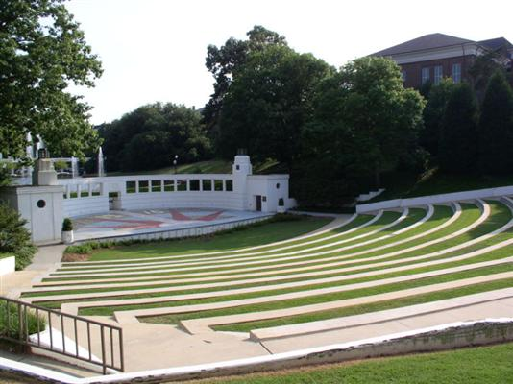
Амфитеатр состоит из 10 рядов, причем в каждом следующем ряду на 20 мест больше, чем в предыдущем, а в последнем ряду 280 мест. Сколько человек вмещает амфитеатр?
Ответ:1900

Slide 15
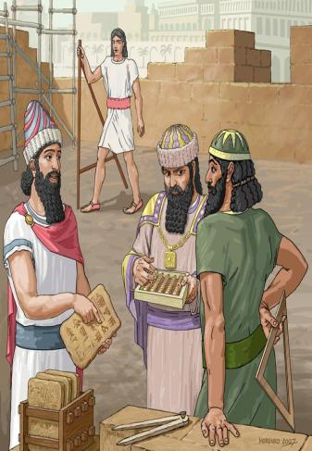
Немного истории
Задачи на геометрические и арифметические прогрессии встречаются у вавилонян, в египетских папирусах, в древнекитайском трактате «Математика в 9 книгах».

Slide 16
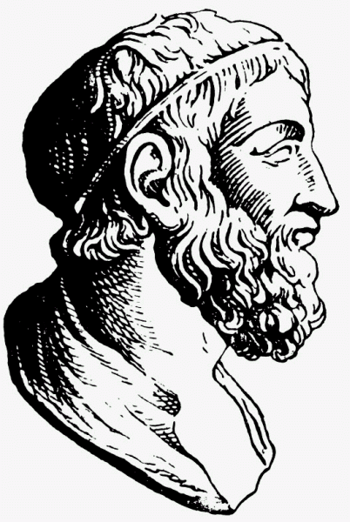
На связь между прогрессиями первым обратил внимание Архимед.

Slide 17
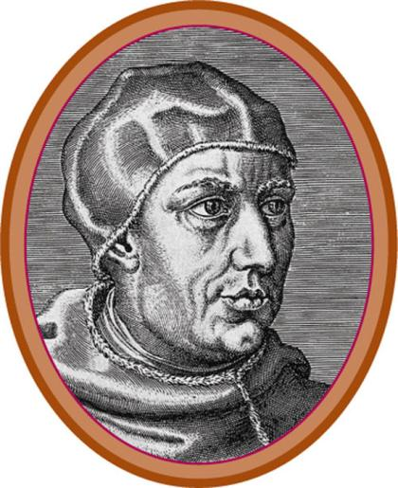
В 1544 г. вышла книга немецкого математика М. Штифеля «Общая арифметика». Штифель составил такую таблицу:

Slide 18




-4
-3
-2
-1
0
1
2
3
4
5
6
7
1
2
4
8
16
32
64
128
-3+7=4
6-(-1)=7

Slide 19
кросснамбер
а
б
в
г
д
е
ж

Slide 20
кросснамбер
а
б
в
г
5
1
1
1
2
1
д
8
1
2
6
3
е
ж
5
0
0
5
0
0

Slide 21

Решение задач

Slide 22


1. Дана геометрическая прогрессия 3; b₂; b₃;…, знаменатель которой - целое число. Найдите эту прогрессию, если
Решение:
b₂=3q, b₃=3q²
3; -15; 75
3; -12; 48;…
3; -9; 27;…
3; -6; 12;…
3; -3; 3;…
, q=-5; -4; -3; -2; -1
Ответ:

Slide 23






2. Три числа образуют арифметическую прогрессию. Если к первому числу прибавить 8, получится геометрическая прогрессия с суммой членов 26. Найдите эти числа.
Решение:
Арифметическая прогрессия
Геометрическая прогрессия
Ответ: -6; 6; 18 или 10; 6; 2

Slide 24





3. Уравнение имеет корни , а уравнение
– корни . Определите k и m, если числа – последовательные члены возрастающей геометрической прогрессии.
Решение:
- геометрическая прогрессия
Ответ: k=2, m=32
подсказка

Slide 25
Рефлексия
Как Вы оцениваете свои знания по данной теме?
В какой момент Вам было трудно?
Что больше всего запомнилось и понравилось?
Почему?
«Пусть каждый день и каждый час,
Вам новое добудет.
Пусть добрым будет ум у вас,
И сердце умным будет.»
С. Маршак

Slide 26
Домашнее задание.
Решите задачи.
Найдите геометрическую прогрессию, если сумма первых трех членов ее равна 7, а их произведение равно 8.
2. Разделите число 2912 на 6 частей так, чтобы отношение каждой части к последующей было равно .
3. В арифметической прогрессии составляет и Сколько нужно взять членов этой прогрессии,
чтобы их сумма равнялась 104?

Slide 27
литература
Алгебра 9 класс. Задания дл обучения и развития учащихся/ сост. Беленкова Е.Ю. «Интелект - Центр». 2005.
Библиотека журнала «Математика в школе». Выпуск 23.Математика в ребусах, кроссвордах, чайнвордах, криптограммах. Худадатова С.С. Москва. 2003.
Математика. Приложение к газете «Первое сентября». 2000. №46.
Разноуровневые дидактические материалы по алгебре для 9 класса/сост. Т.Е. Бондаренко. Воронеж. 2001.

Slide 28



Теорема Виета: сумма корней приведенного квадратного уравнения равна второму коэффициенту, взятому с противоположным знаком, а произведение корней равно свободному члену.

